Slide 1


Slide 2



Hibernate é um framework para o mapeamento objeto-relacional escrito na linguagem Java
É também é disponível em .Net com o nome NHibernate.

Slide 3

O objetivo do Hibernate é diminuir a complexidade entre os programas Java, baseado no modelo orientado a objeto, que precisam trabalhar com um banco de dados do modelo relacional. Em especial, no desenvolvimento de consultas e atualizações dos dados.

Slide 4

Ele facilita o mapeamento dos atributos entre uma base tradicional de dados relacionais e o modelo objeto de uma aplicação, mediante o uso de arquivos (XML) ou anotações Java.

Slide 5

Hibernate é um software livre de código aberto distribuído com a licença LGPL desenvolvido pela Red Hat.

Slide 6
Pressman
CMM
Programação:
Programação visual
Orientação a Objeto
Geração automática de código
Suporte ao processo de desenvolvimento
Ferramenta de apoio organizacional do projeto

Slide 7
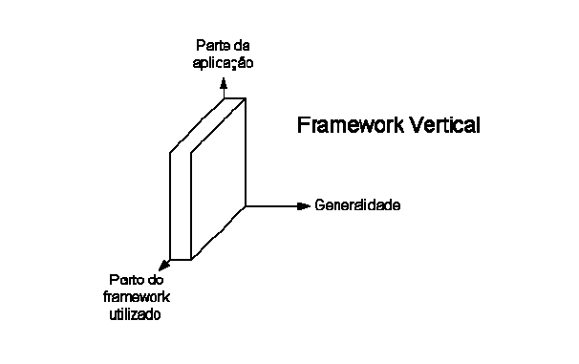
Framework de domínio:
O conhecimento encapsulado nele provê soluções para um domínio específico de aplicações, embutindo regras comuns ao domínio.

Slide 8
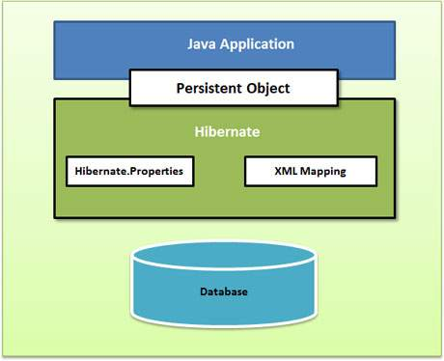

Slide 9
HQL (Hibernate Query Language)
Consulta;
Retorno de dados.

